Slide 1





Показатели «цифровой зрелости» отрасли «Образование»
в Орловской области
Г. С. Орехов
начальник отдела цифровой трансформации в сфере образования бюджетного учреждения Орловской области «Региональный центр оценки качества образования»
22 сентября 2022 г.
23/08/2022

Slide 2



Цели и задачи
Указ Президента Российской Федерации от 21.07.2020 № 474
«О национальных целях развития Российской Федерации
на период до 2030 года»
  Обеспечение глобальной конкурентоспособности российского образования, вхождение Российской Федерации в число 10 ведущих стран мира по качеству общего образования
  Создание современной
  и безопасной цифровой образовательной среды, обеспечивающей высокое качество
  и доступность образования всех видов и уровней

Slide 3







5 направлений
цифровой трансформации
ВЕРИФИЦИРОВАННЫЙ
ОБРАЗОВАТЕЛЬНЫЙ
КОНТЕНТ
ИНФРАСТРУКТУРА
УСЛУГИ
И ФУНКЦИИ
УПРАВЛЕНИЕ
КАДРЫ
Итог измерения – индекс цифровой зрелости региона

Slide 4





Оснащение оборудованием
образовательных организаций
Интерактивный комплекс
МФУ
(принтер, сканер, копир)
Мобильный класс
с ноутбуками
для обучающихся
Компьютерный класс
Доступ к сети Интернет

Slide 5

Услуги в сфере образования,
переведенные в электронный вид
Заявления, постановка на учёт
и зачисление детей в дошкольные образовательные учреждения
Заявления, постановка на учёт
и зачисление
в СПО через ЕПГУ
Заявления, постановка на учёт
и зачисление детей
в общеобразовательные учреждения
Запись на государственную итоговую аттестацию
Текущая успеваемость учащегося, ведение электронного дневника
и электронного журнала успеваемости
Результаты сданных экзаменов, тестирования и иных вступительных испытаний
Образовательные программы и учебные планы, рабочие программы предметов
Образовательные программы и учебные планы, рабочие программы предметов

Slide 6

Функции в сфере образования,
переведенные в электронный вид
Ведение реестра контингента, в том числе его движения
(перевод из школы в школу)
Ведение реестра кадров образовательных организаций,
в том числе их движения
Ведение реестра образовательных организаций
Ведение электронного дневника
и электронного журнала

Slide 7

Библиотека цифрового образовательного контента
ИНТЕРАКТИВНЫЙ ОБЩЕДОСТУПНЫЙ КОНТЕНТ, РАЗРАБАТЫВАЕМЫЙ ПО ЗАКАЗУ ГОСУДАРСТВА, ПО ВСЕМ ТЕМАМ ШКОЛЬНОЙ ПРОГРАММЫ
Общедоступный
Бесплатный
По всем разделам универсального тематического
классификатора, охватывающего все темы школьной
программы с 1 по 11 класс по всем предметам
Более 18 тыс. цифровых опорных конспектов
50 тыс. электронных образовательных материалов,
включая художественную литературу, тренажеры,
задания для самоподготовки, электронные домашние
задания, самодиагностики, инфографику,
интерактивные лекции и др.
ФОРМИРОВАНИЕ СОДЕРЖАТЕЛЬНОГО ЯДРА
Разрабатывается на основе требований ФГОС
Связывает все единицы цифрового контента
Охватывает полный объем содержания образовательных программ для базового и углубленного уровней
Отражает связь контента с ожидаемыми результатами
Отражает связь учебного занятия с перечнем умений, оцениваемых в рамках международных исследований
Обеспечивает связь учебного занятия с направлениями воспитания и духовно-нравственного развития
Создание единого образовательного пространства
Равный доступ к качественному образованию
Универсальность применения в традиционном, электронном, смешанном обучении

Slide 8


Управление на основе данных
100% школ
имеют типовые сайты на платформе obr57.ru
100% школ
имеют сервисы автоматизированной подготовки отчётов
?% школ
применяют технологии
с автоматизированной проверкой заданий

Slide 9
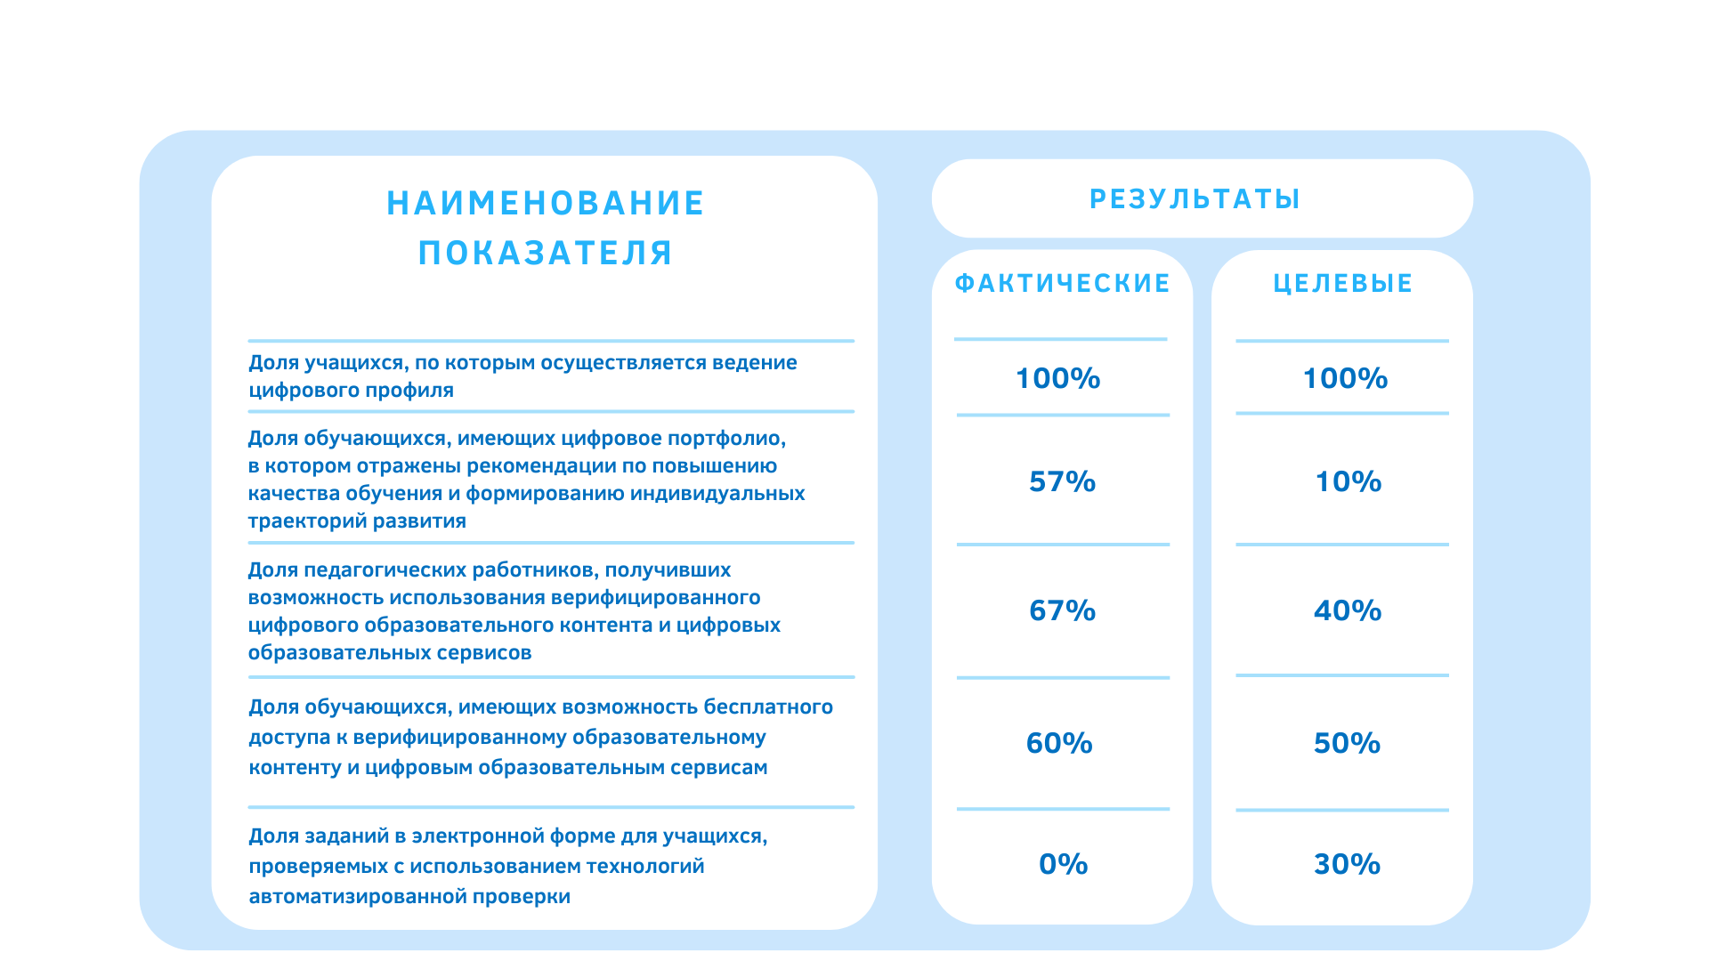





Показатели, входящие в оценку уровня
«цифровой зрелости» отрасли «Образование»
Результаты
Целевые
2023
2030
текст текс
100%
100%
100%
57%
10%
80%
67%
40%
100%
текст текс
60%
50%
100%
0%
30%
70%

Slide 10







Единое
образовательное пространство
Электронные образовательные ресурсы
Документы
и библиотеки
Отчеты
и аналитика
Расписание
уроков
Электронный журнал/дневник
5
Новости
и объявления
Рабочие
программы
Оценка качества образования
Внутренняя
почта
Календарно - тематические планы

Slide 11







Перспективы
развития образования
на 2023 год
МОЯ
ШКОЛА
Внедрение в сервис цифрового помощника ученика
ФГИС «Моя школа»
Внедрение в сервис цифрового помощника учителя
Перевод массовых социально значимых услуг
в электронный формат
Использование верифицированного цифрового контента
Внедрение в сервис цифрового помощника родителя

Slide 12
СПАСИБО ЗА
ВНИМАНИЕ!

